Slide 1
Touristic tour (2)
جولة سياحية
Dr. Ehab Atta

Slide 2
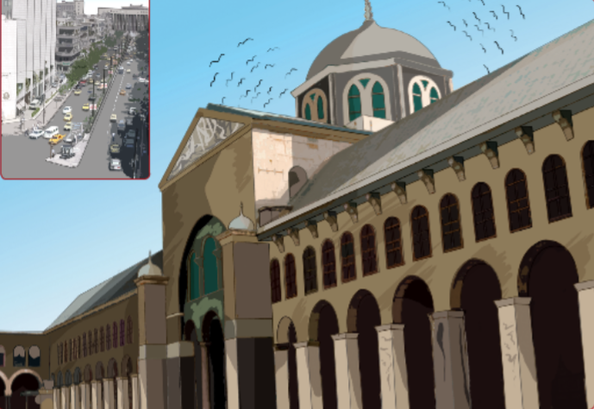
النَّصُّ الثَّانِي
مَدِينَة دِمَشْق

Slide 3
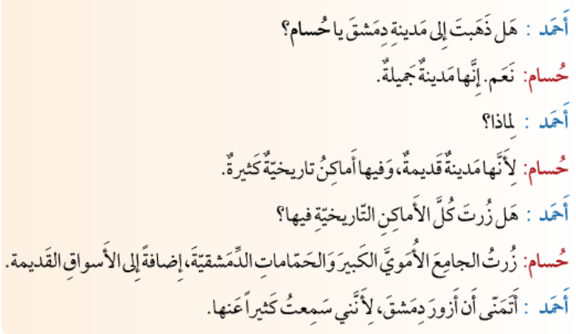

Slide 4
هل ذهبتَ إلى مدينة دمشق يا حسام؟
نعم، إنها مدينة جميلة

Slide 5
لماذا؟
لأنها مدينة قديمة، وفيها أماكن تاريخية كثيرة

Slide 6
هل زرت كل الأماكن التاريخية فيها
زرت الجامع الأموي الكبير، والحمامات الدمشقية، إضافة إلى الأسواق القديمة

Slide 7
أتمنى أن أزور دمشق لأنني سمعت كثيرا عنها

Slide 8
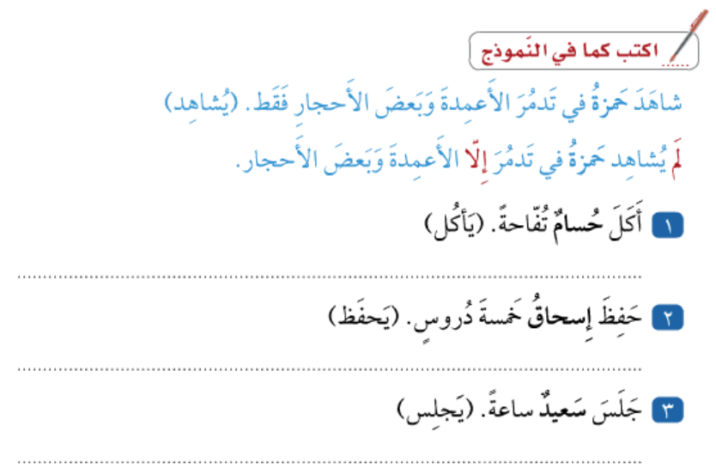

Slide 9
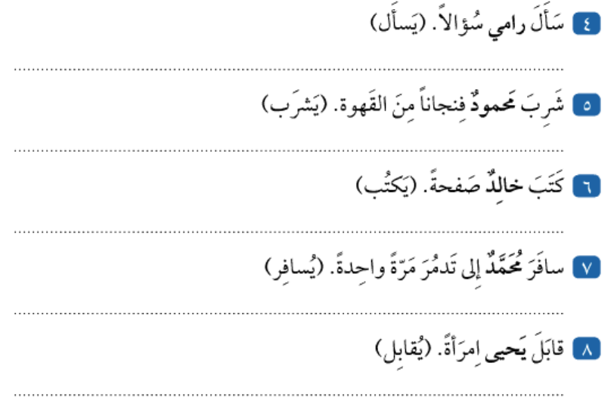

Slide 10
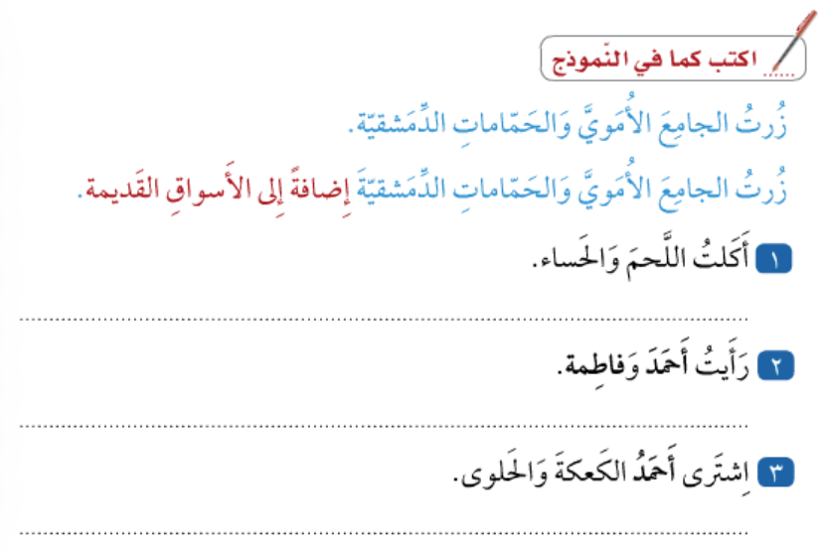

Slide 11
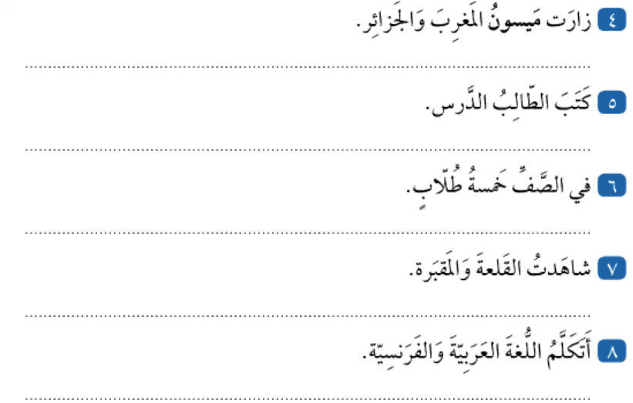

Slide 12


